Slide 1
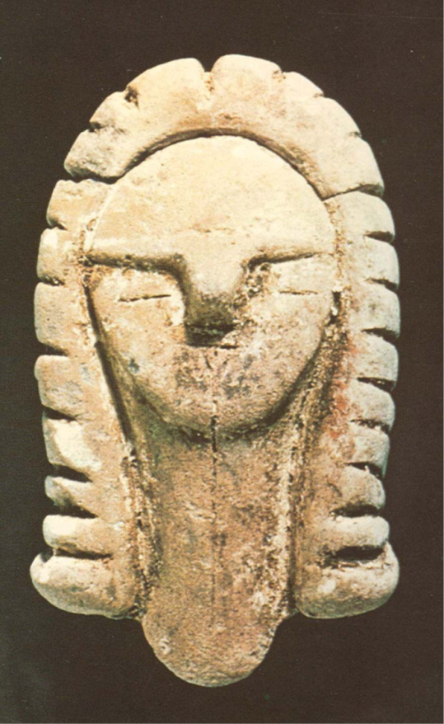
La religione della Dea. Tracce nella tradizione e continuità nella gestione dell’ambiente alpino.
Michela Zucca
Associazione Sherwood

Slide 2
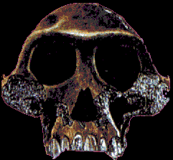
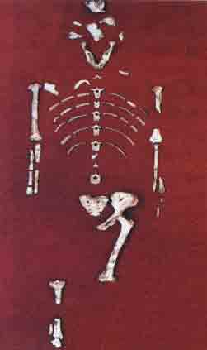
Lucy, la «prima donna», è stata ritrovata in Etiopia
e ha 3 milioni di anni.

Slide 3
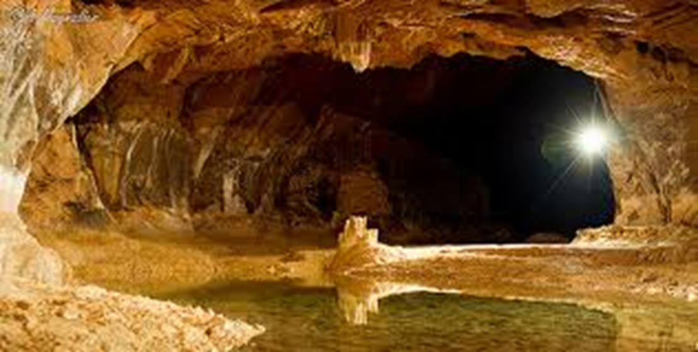
Non si sa molto sulla religione antica: ma una cosa è certa: era legata al culto della madre, alla fertilità e alla nascita, anzi alle due nascite: la prima, quando si viene al mondo, e l’ultima quando si muore, e si rinasce in un’altra dimensione. La terra e la natura erano considerate la Gran Madre che partoriva continuamente i suoi figli, li nutriva e li reinglobava per rimetterli al mondo senza mai interrompere il ciclo della vita. Le grotte furono le cattedrali della preistoria: e il primo culto fu quello degli antenati. Nelle caverne, luoghi che mantenevano sempre la stessa temperatura, in cui spesso sgorgava l’acqua, isolati dal mondo esterno ed anche simbolicamente affini all’utero, le donne andavano a partorire.
Grotta di Niaux, Ariege, Francia
Michela Zucca
Associazione Sherwood

Slide 4
Non siamo in grado di dire molto su quelle antiche donne. Ma una cosa è certa: le rappresentazioni arcaiche sono nella stragrande maggioranza femminili.
Michela Zucca
Associazione Sherwood

Slide 5
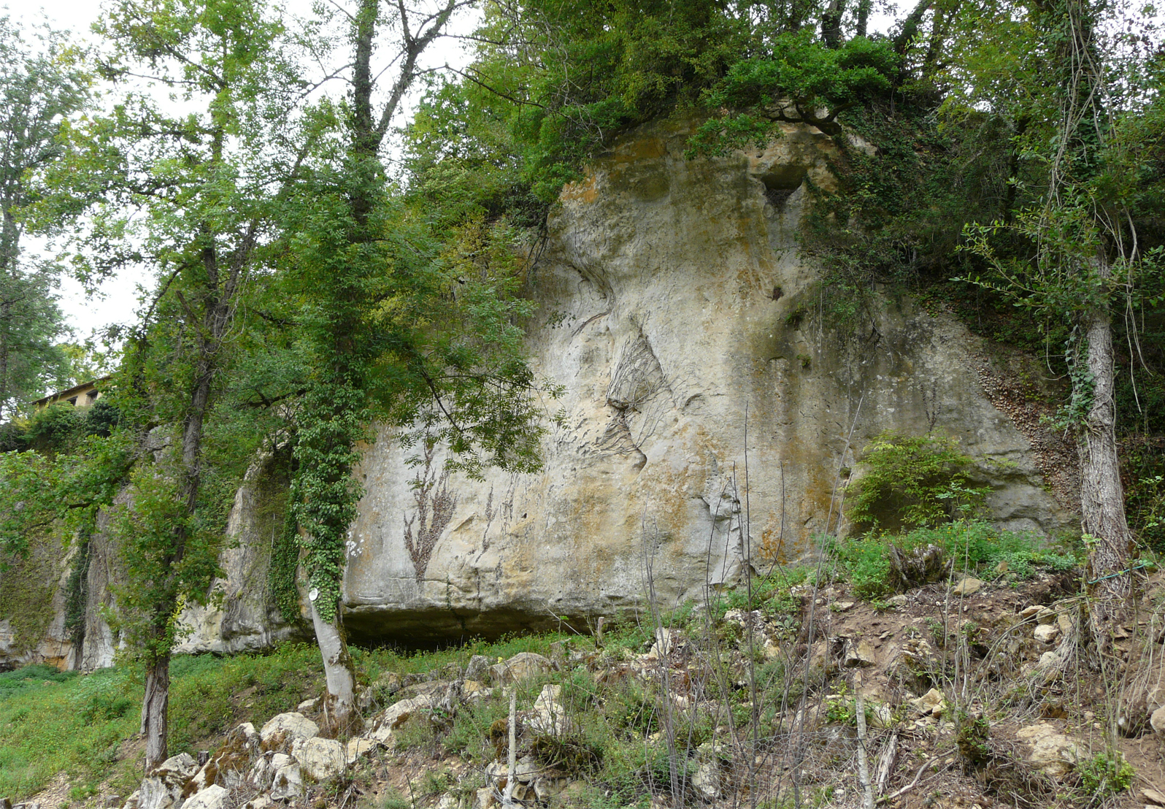
Abri Castanet, Dordogne, Francia
Fino ad ora, le rappresentazioni più antiche.

Slide 6
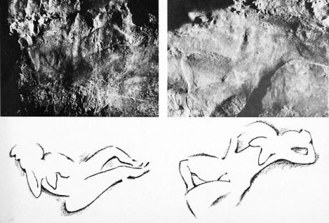
Su un grosso pezzo di roccia intagliato, una parte del tetto del rifugio, una lastra di 1,20 m di altezza, sono raffigurati i genitali di una donna e parti di un animale. Con l’aiuto delle datazioni al carbonio 14, sono fatti risalire a 36-37.000 anni fa. Il rapporto privilegiato donna-mondo animale è evidenziato con l’essere ibrido.

Slide 7
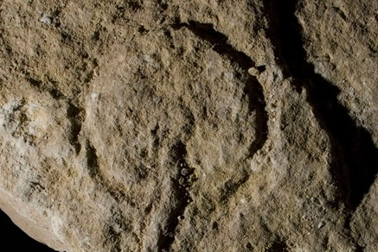
Su tutto il sito le raffigurazioni femminili sono assolutamente prevalenti.
Michela Zucca
Associazione Sherwood

Slide 8
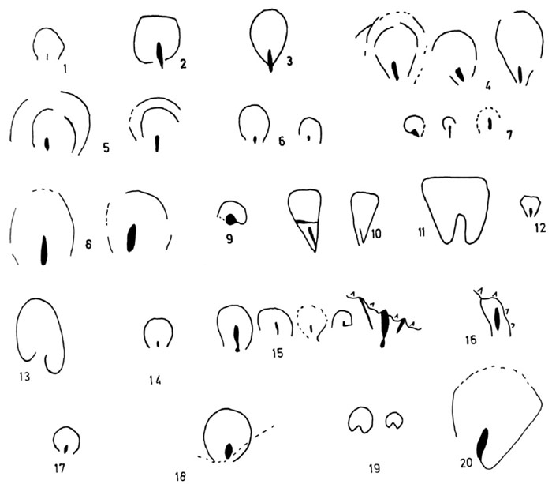
Immagini sessuali femminili preistoriche
Michela Zucca
Associazione Sherwwod

Slide 9
Immagini femminili.
Perigord (Francia, Aurignaziano: tra i 47 e i 35.000 anni fa)
1. Laussel, la Venere con il corno;
2. Laussel, la Venere di Berlino;
3. Laussel, la Venere con la testa quadrata;
4. Laussel, il Cacciatore (presumibilmente, una ragazza giovane);
5. Laussel, la Carta da gioco;
6. Abri Pataud;
7. Terme Pialat ;
8. Gabillou, da J. Gaussen (1964) ;
9. Comarque.
Michela Zucca
Associazione Sherwood

Slide 10
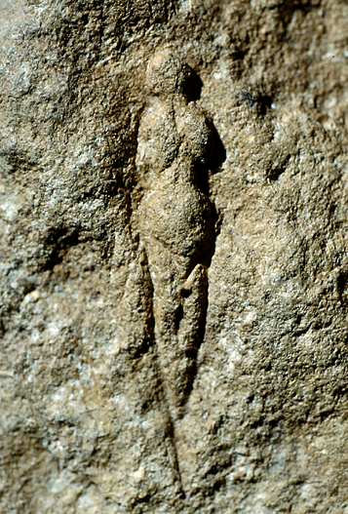
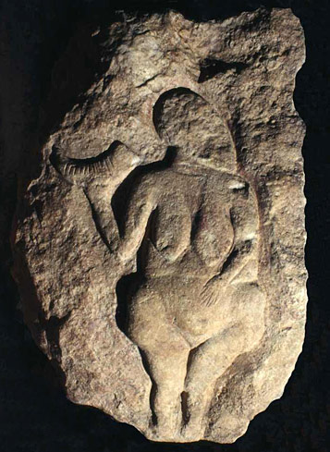
Immagini femminili.
Perigord (Francia, Aurignaziano)
Michela Zucca
Servizi Culturali

Slide 11
Quando furono rinvenute le prime sculture, gli studiosi pensarono che fossero affette da ottentottismo. In realtà i nostri antenati fecero ciò di cui nessuno li credeva capaci: crearono immagini simboliche.
Indicavano fertilità.
Michela Zucca
Associazione Sherwood

Slide 12
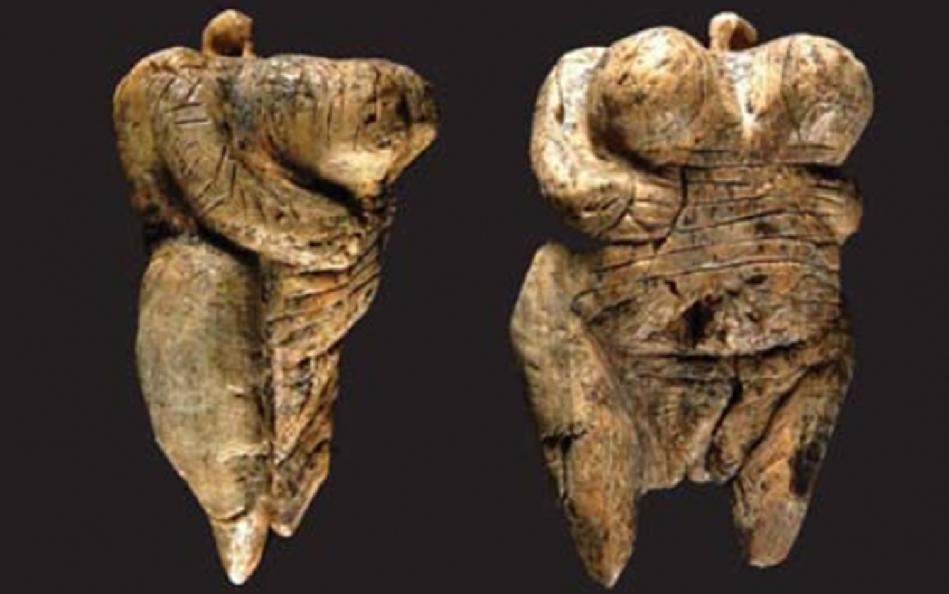
La più antica Venere in Europa fu ritrovata nella grotta di Hohle Fels, fra le montagne di Swabian Jura, in Germania. Risale a circa 35.000 anni. Misura pochi centimetri di altezza. Ma tutta la grotta era dedicata alle Madri.
Michela Zucca
Associazione Sherwood

Slide 13
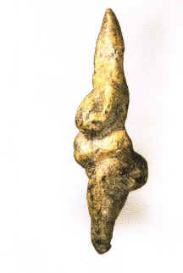
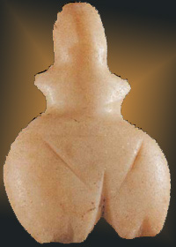
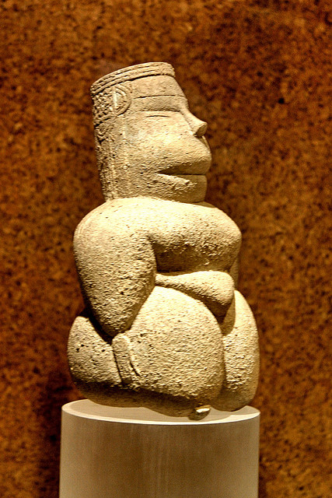
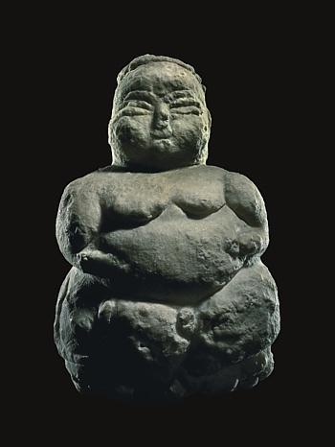
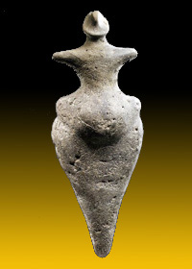
Michela Zucca
Servizi Culturali

Slide 14
Un’altra cosa è certa: non erano angeli del focolare. In molte sepolture femminili sono state ritrovate armi di vario tipo, fin dal Paleolitico: ciò significa che combattevano e cacciavano. Se poi si ribalta la concezione dell’archeologia ufficiale, che assegna il genere femminile solo alle figure sessualmente definite (cioè che hanno la vulva o stanno partorendo), e non anche alla metà di quelle di genere neutro, si vede che le donne preistoriche facevano tutto quanto facevano i loro compagni maschi. Cioè cavalcavano, cacciavano, danzavano, esercitavano una funziona religiosa e sicuramente anche di leadership.
Michela Zucca
Associazione Sherwood

Slide 15
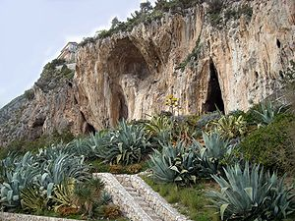
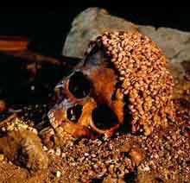
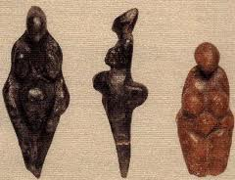
Nella grotta dei Balzi Rossi (Im) sono state rinvenute ricche sepolture di negroidi risalenti a 35.000 anni fa. In diverse sepolture femminili, le teste posavano su asce di pietra.
Michela Zucca
Servizi Culturali

Slide 16
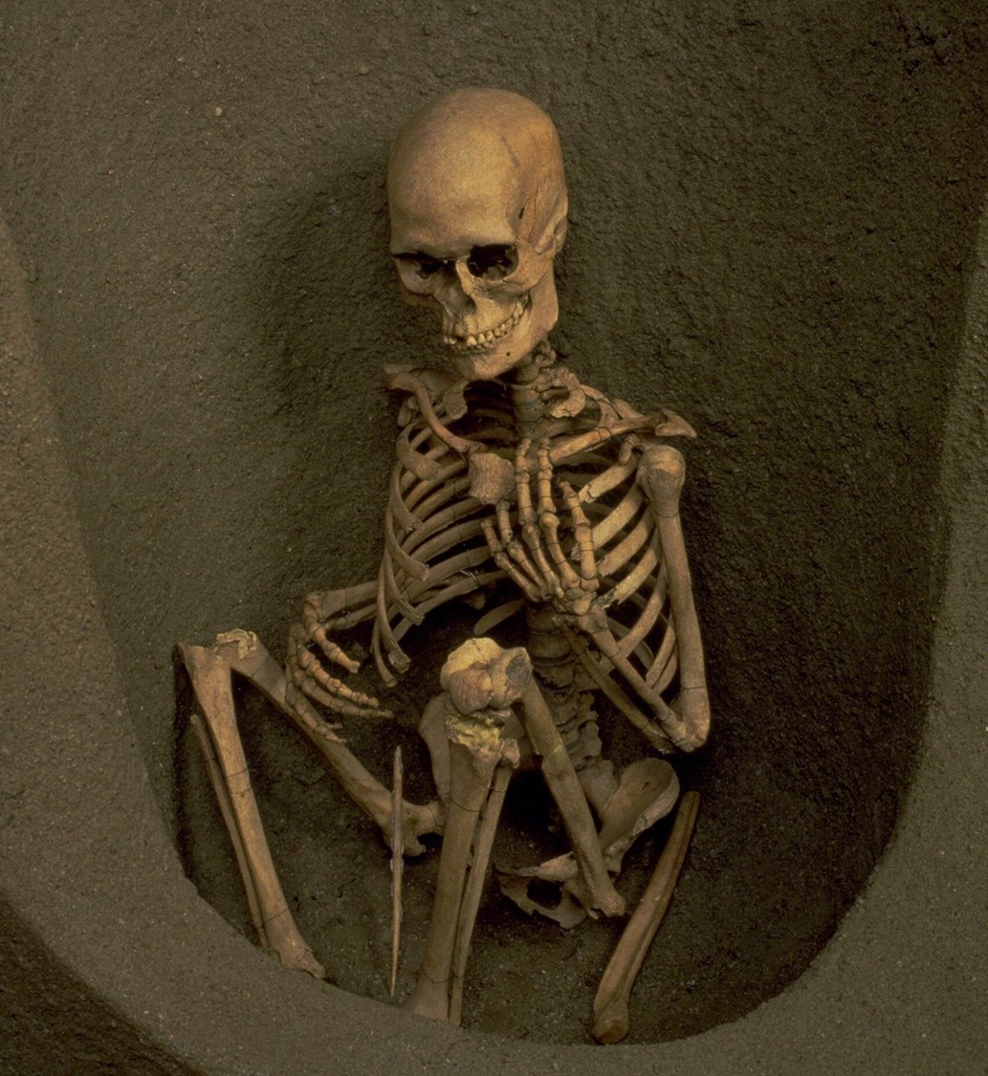
La donna di Barum, al museo di Stoccolma, è una pescatrice d’altura di 9.000 anni fa. Sepolta con arpione, ami e coltello, creduta un uomo perché in possesso di armi. Con la Tac si scoprì che aveva
avuto nove figli….
Michela Zucca
Associazione Sherwood

Slide 17
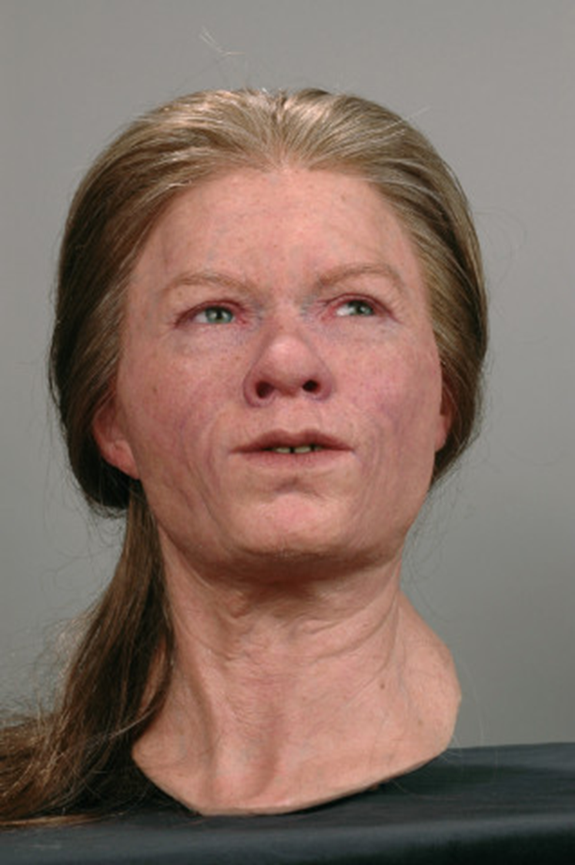
Ancora oggi le sepolture sono considerate femminili o maschili a seconda degli oggetti che vi vengono ritrovati. L’analisi osteologica non viene effettuata se non in casi eccezionali. Ma si è scoperto che, quando viene effettivamente svolta, molti degli scheletri che si consideravano maschi, sono, in realtà, femmine. Ciò vuol dire che, anche se non si sono ritrovate tracce di matriarcato, gran parte delle culture dell’antica Europa erano civiltà matrifocali. Le tribù patriarcali arrivano dal Medio Oriente, ma rimangono circoscritte alle città e alla Grecia.
Michela Zucca
Associazione Sherwood

Slide 18
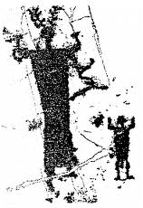
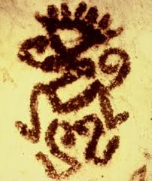
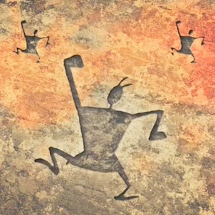
Sciamano…..
o sciamana?!
Michela Zucca
Servizi Culturali

Slide 19
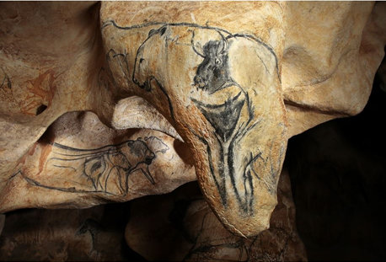
Oltre la nascita, erano le donne che controllavano i processi di metamorfosi che mescolavano esseri umani ed animali.
Michela Zucca
Servizi Culturali

Slide 20
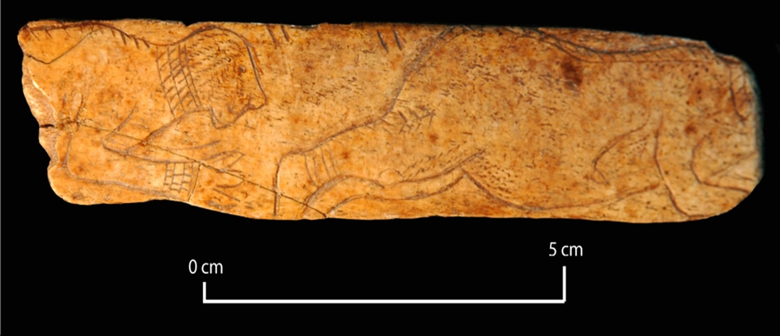
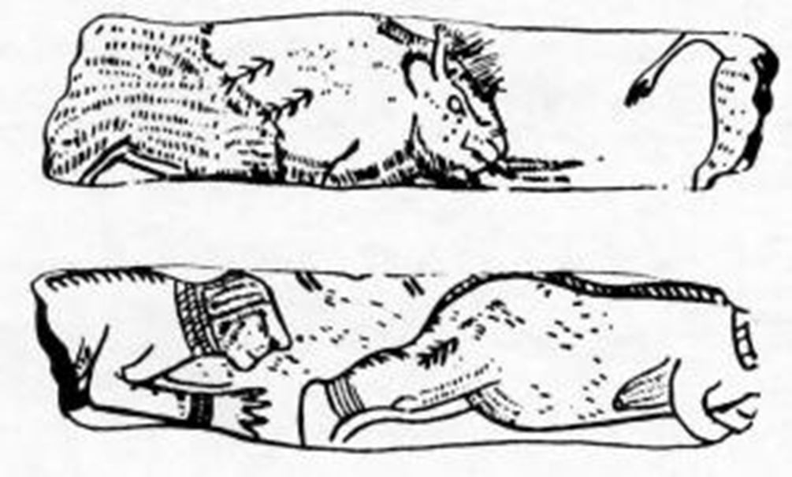
Osso inciso da entrambe le parti. Isturitz, (Pirenei Atlantici), circa 15 mila anni fa. Da una parte, due esseri ibridi, metà donne metà animali.
Michela Zucca
Servizi Culturali

Slide 21
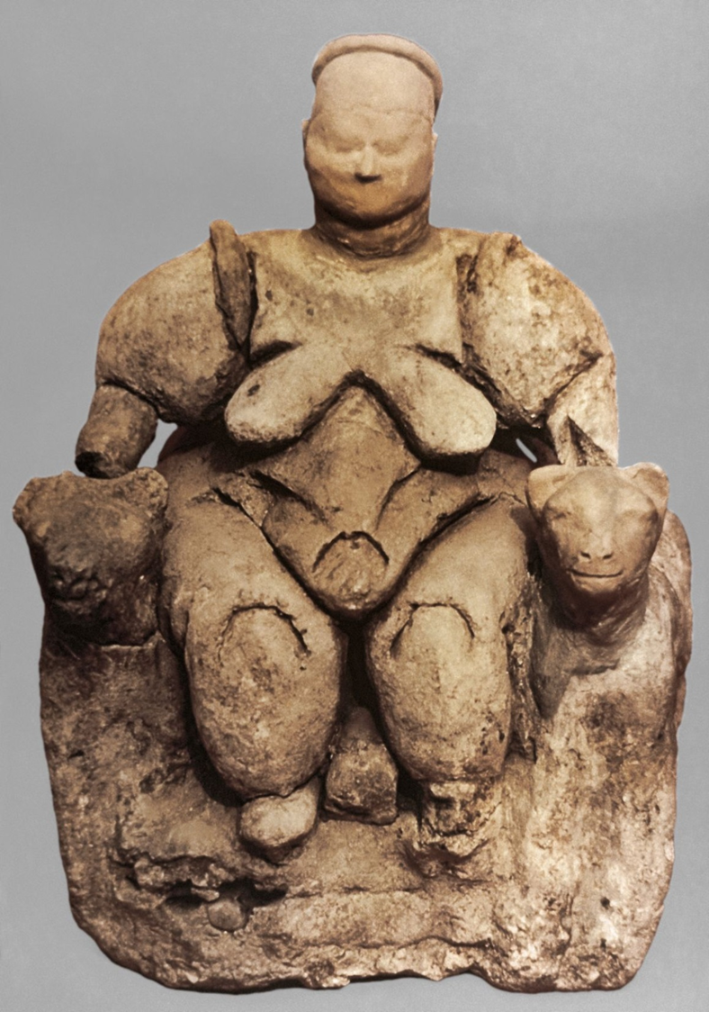
In realtà la religione della Gran Madre protettrice delle nascite, rappresentata nell’atto di partorire, simboleggiata da una pietra nera, associata agli animali, alla natura selvaggia, alla montagna e alle grotte, viene praticata senza interruzione fino a tempi storici.
.
Michela Zucca
Associazione Sherwood

Slide 22
La rivoluzione neolitica porta alla diffusione dell’agricoltura su larga scala: da molti studiosi viene considerata la causa della fine del diritto materno, perché ciò significa produzione di scorte familiari che permettono la nascita di classi dirigenti ereditarie dedite alla guerra e poi al dominio delle tribù conquistate, in cui le donne diventano merce di scambio. In realtà però in gran parte delle società agricole le donne continuano a svolgere funzioni elevate. Ciò vuol dire che non è la forma agricola di sfruttamento del suolo che determina i rapporti di genere. E’ piuttosto il sistema di proprietà: dove i mezzi di produzione sono privatizzati, dove comincia la divisione in classi le donne diventano merce. Come mogli. O come schiave. Vendute per la loro forza lavoro, la capacità riproduttiva, l’attrattiva sessuale
Michela Zucca
Associazione Sherwood

Slide 23
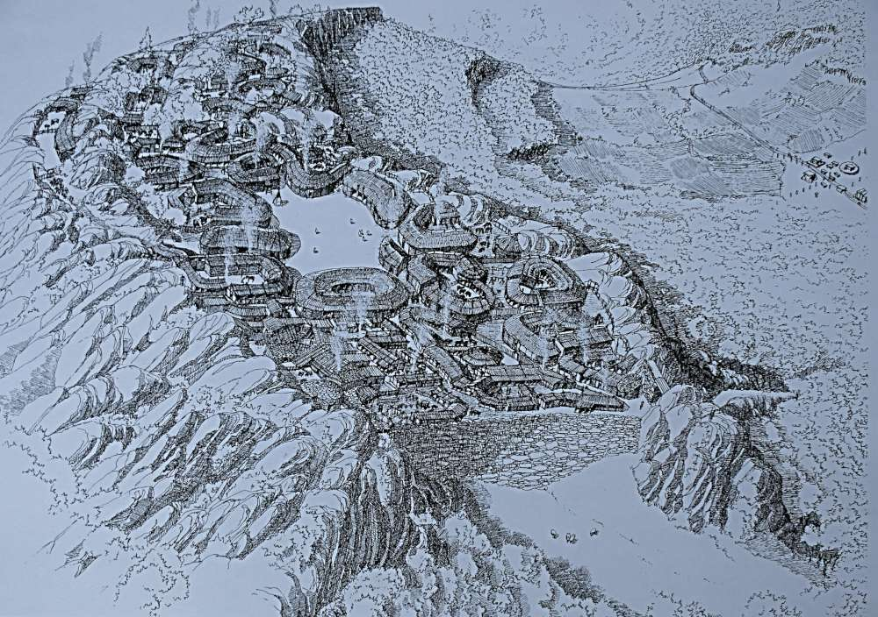
Sulle Alpi l’avvento dell’agricoltura non causa nessuna rivoluzione.
Michela Zucca
Servizi Culturali

Slide 24
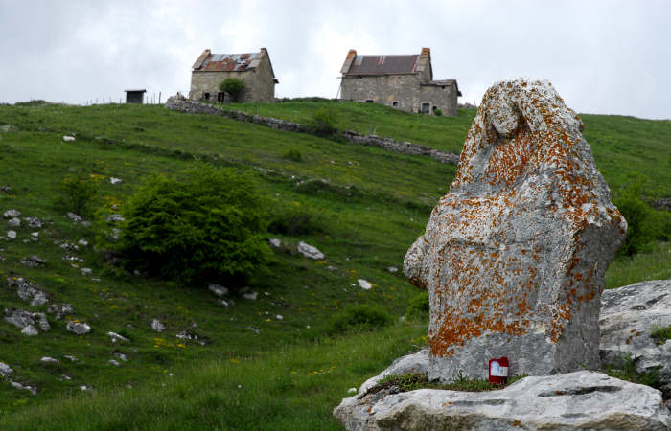
Monti Lessini
Le strutture socio-economiche delle comunità alpine non sono state sostanzialmente modificate né dagli Etruschi, né dai Celti, né dai Romani. Lo stesso avviene con la religione e la cultura.
Michela Zucca
Servizi Culturali

Slide 25
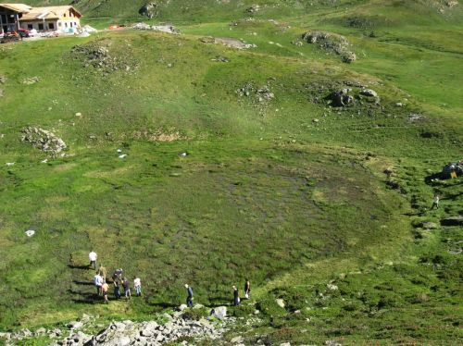
La torbiera di Crotte Basse (Ao):
Il più antico pascolo alpino finora
documentato: 5600 anni fa.
Fino a pieno Medio Evo in pianura le colture cerealicole rendono non più del 70%. L’apporto dell’agricoltura alla dieta non superava un terzo in pianura. Figuriamoci in montagna……
Le strutture socio-economiche delle comunità alpine non sono state sostanzialmente modificate né dagli Etruschi, né dai Celti, né dai Romani. Lo stesso avviene con la religione e la cultura.
Michela Zucca
Servizi Culturali

Slide 26
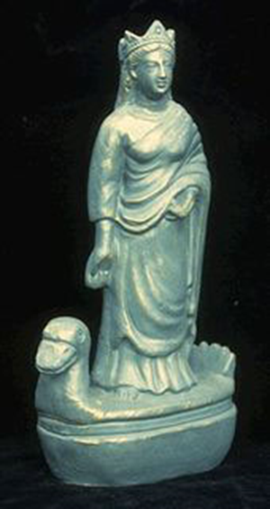
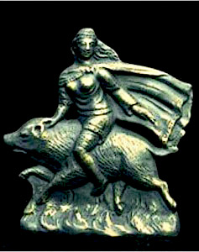
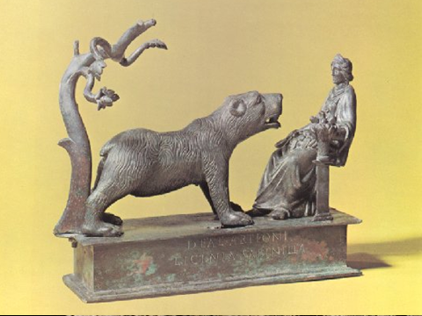
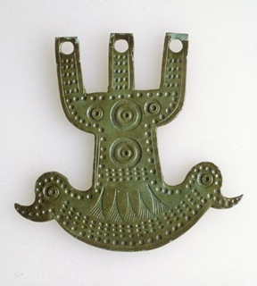
La Dea rimane un essere metamorfico, un po’ donna un po’bestia un po’ carro solare, comunque strettamente
associata al mondo animale
Michela Zucca
Servizi Culturali

Slide 27
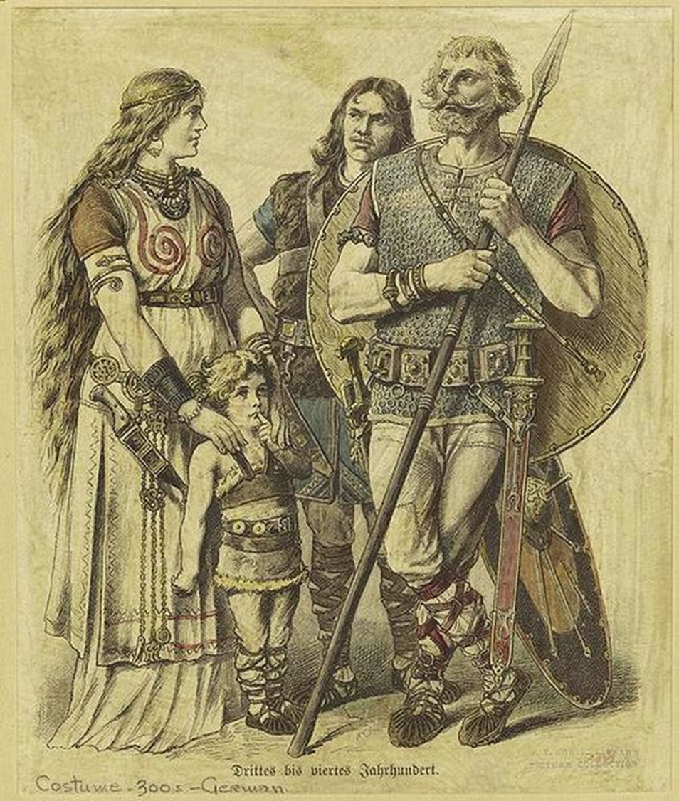
Le società matrifocali egualitarie, in cui non esiste quasi la proprietà privata, è assente l’aristocrazia e la schiavitù, i capi in guerra sono eletti dall’assemblea del popolo in armi e le donne combattono, resistono all’attacco delle culture patriarcali lontano dei luoghi di concentrazione e riproduzione del potere: fuori delle città, nelle campagne, sulle montagne, nei boschi.
Michela Zucca
Associazione Sherwood

Slide 28
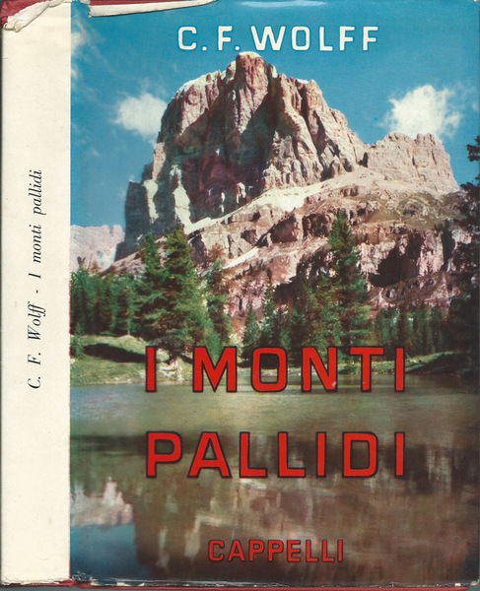
La memoria di questa lotta epica, che si conclude con la sconfitta delle donne e dell’antico mondo sciamanico, è stata raccolta e trascritta da Wolff alla fine dell’’800. E’ una vera e propria saga tramandata oralmente per millenni, un corpus di storie composte nella stessa epoca dell’Iliade e dell’Odissea. Ma nella saga delle Alpi i personaggi centrali sono femminili, esseri
ibridi, animali.
Michela Zucca
Associazione Sherwood

Slide 29
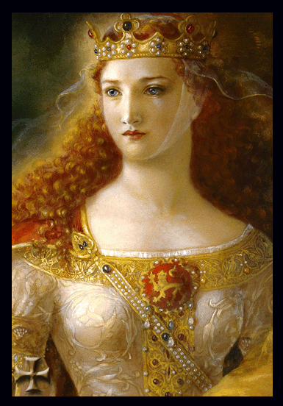
La tragedia comincia col tradimento della regina dei Fanes: per vergogna non rivela allo sposo straniero, già «civile», il patto millenario fra il suo popolo e quello delle
marmotte,
che si devono scambiare i figli.
Così l’ordine della natura si
rompe, e finisce l’età dell’oro. Per avidità di oro il re tradirà la propria figlia e il popolo che l’ha accolto.
Michela Zucca
Servizi Culturali

Slide 30
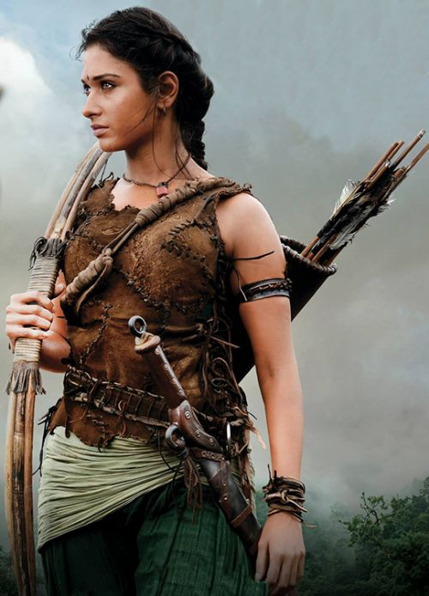
Dolasilla, la figlia del re straniero, non si rende conto di quanto sta succedendo. Non si mette contro il padre che vuole conquistare tutta la terra e tutto l’oro del mondo; invece di ammazzarlo depone le armi. Anche la regina sua madre rinuncia all’azione: la componente maschile, più debole in origine perché non dotata di «armi fatate», può trionfare perché le donne gli cedono il potere.
Michela Zucca
Associazione Sherwood

Slide 31
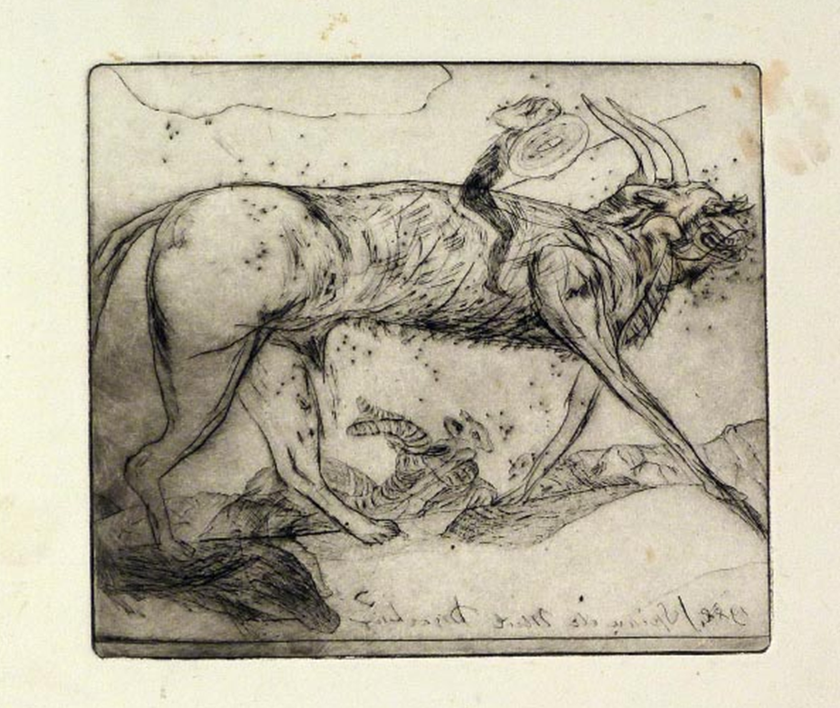
Spina da Mul, altra figura sciamanica, ibrida, «anima nera» di tutta la storia. E’ un essere bestiale né vivo né morto, semi
Putrefatto: il male per il male.
Markus Vallazza, Spina dal Mul
Michela Zucca
Associazione Sherwood

Slide 32
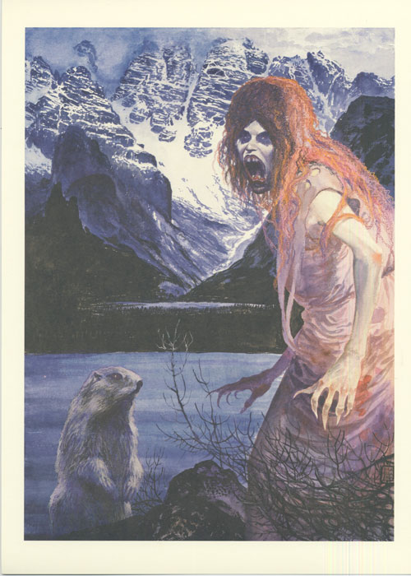
La salvezza arriverà dalle viscere della Terra: morta Dolasilla, la sorella crescita con le marmotte, su indicazione di una strega sorella di Spina da Mul, condurrà tutto il suo popolo nel sottosuolo. Ma il regno fatato dei Fanes è distrutto per sempre, l’età dell’oro è distrutta dalla cupidigia, l’alleanza fra gli uomini e il mondo animale è stata infranta. La memoria si è
trasformata in leggenda.
Michela Zucca
Associazione Sherwood

Slide 33
Perché studiare la preistoria oggi?.
Michela Zucca
Associazione Sherwood

Slide 34
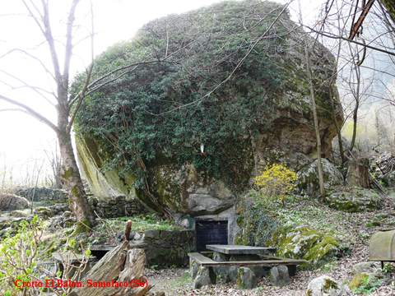
Sulle Alpi sono rimaste strutture socio economiche, costruttive e produttive arcaiche, le cui origini risalgono all’età della pietra.
Michela Zucca
Associazione Sherwood

Slide 35
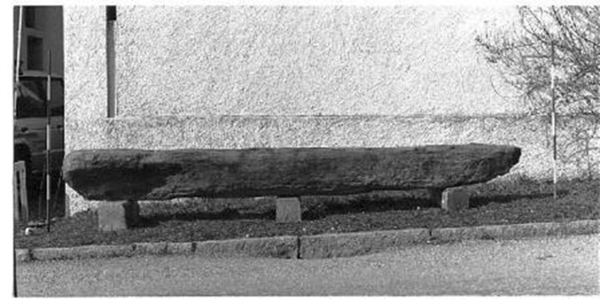
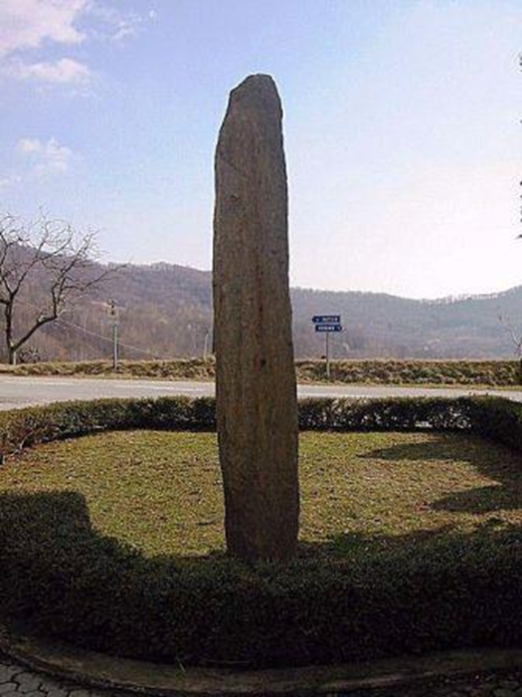
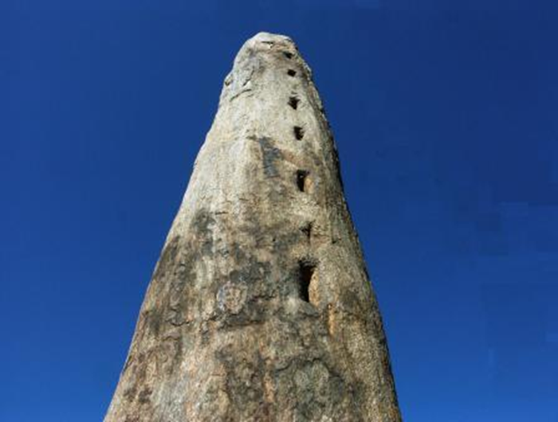
Ogni cultura individua un elemento naturale prevalente in cui costruirà le proprie abitazioni, e con cui esprimerà il proprio concetto di bellezza e di benessere. Per i popoli alpini, questa sostanza è la pietra. I sassi, ossa della Madre Terra, rappresentano la Gran Madre.
Mentre ad altri i massi possono fare
paura, la nostra gente li cerca e li
impiega nelle maniere più strane ….
Lugnacco,
Val Chiusella,
Ivrea
Questo menhir era la panchina della chiesa del convento delle monache… adesso è stato rimesso in piedi…
Michela Zucca
Associazione Sherwood

Slide 36
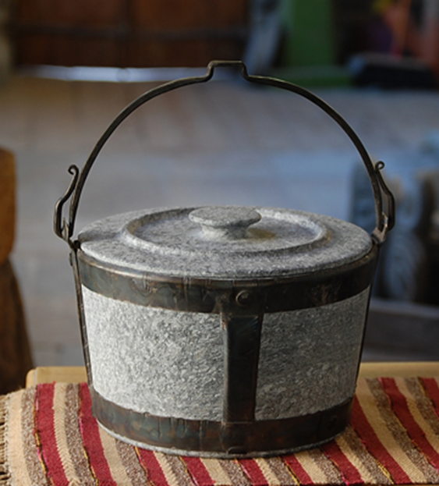
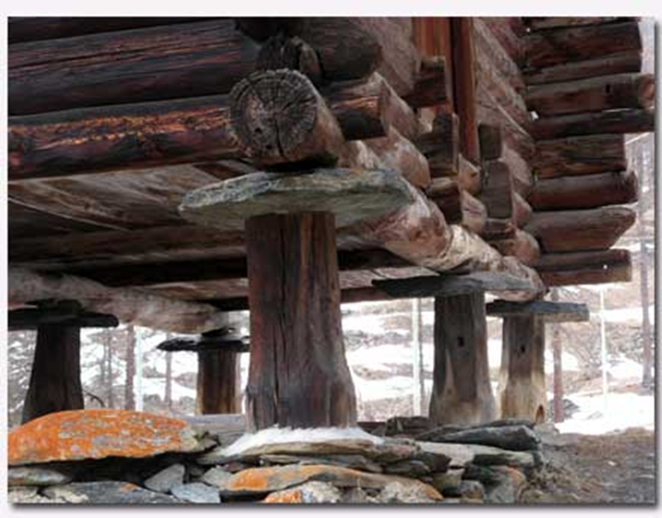
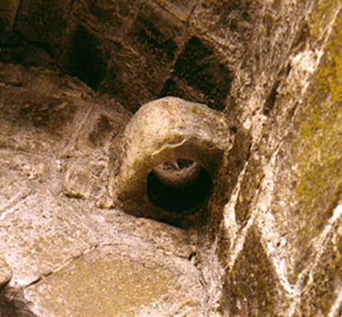
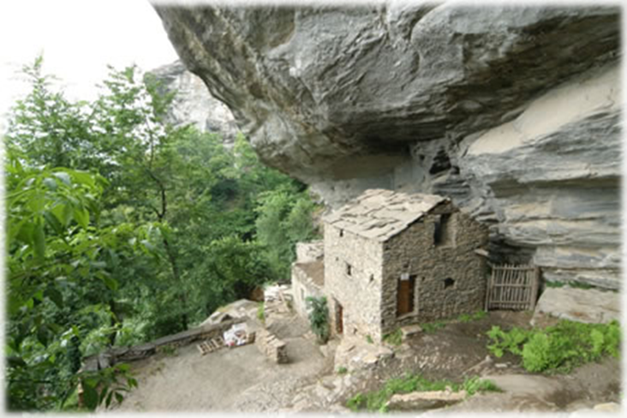
Lugnacco,
Val Chiusella,
Ivrea
Questo menhir era la panchina della chiesa del convento delle monache… adesso è stato rimesso in piedi…
Michela Zucca
Associazione Sherwood

Slide 37
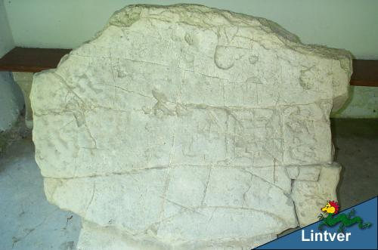
Pietra di Antro. Biacis, Pulfero (Ud). Pietra della Regola, Terlago (Tn). Pietra del Giudizio, Luserna (Tn): sono solo alcune delle antiche Pietre Sacre attorno a cui si riunivano le comunità per deliberare sull’uso del territorio.
Michela Zucca
Associazione Sherwood

Slide 38
Le Regole che sulle Alpi si sono tramandate per secoli (ma probabilmente per millenni) avevano uno scopo fondamentale: impedire il depauperamento del territorio imponendo dei limiti allo sfruttamento. Praticamente, frenare
lo sviluppo.
Sass de la rason, Egna (Bz), piazza della Libertà
Michela Zucca
Associazione Sherwood

Slide 39
Banco de la Reson, Cavalese (Tn)
Sass de la rason, Egna (Bz), piazza della Libertà
A causa della crisi climatica che il mondo deve affrontare siamo obbligati a fare «un passo indietro» nello sviluppo e nel consumo delle risorse. Per questo è necessario studiare quelle società che sono state capaci di darsi dei limiti e all’occorrenza di «regredire».
Michela Zucca
Associazione Sherwood

Slide 40
Abbiamo creato l’Associazione Sherwood per fare ricerca sulle possibili soluzioni. Facciamo i trekking archeologici per capire quali soluzioni possibili.
Michela Zucca
Associazione Sherwood

Slide 41
Siamo stati a Malta per cercare di capire come mai una società matrifocale, egualitaria, avanzatissima non riesce a capire di aver raggiunto il proprio limite ecologico
e si estingue nel giro di pochi anni.
Michela Zucca
Associazione Sherwood

Slide 42
Stiamo cercando di capire quali meccanismi sociali hanno messo in campo culture che, in diverse parti del mondo, hanno deciso di «tornare indietro». Fino ad ora è stato interpretato come segno di imbarbarimento. Ora però si impongono
criteri diversi.
Michela Zucca
Associazione Sherwood

Slide 43
Di fronte alla crisi ambientale, al pericolo di estinzione, altri popoli (quelli appunto «rimasti» o «regrediti» all’Età della Pietra) sono riusciti a reagire, ad imporsi dei limiti, a sopravvivere. Abbiamo molto da imparare da loro.
Michela Zucca
Associazione Sherwood

Slide 44
Saremo capaci di fare altrettanto anche noi?

Slide 45
GRAZIE
Michela Zucca
Associazione Sherwood

